Slide 1
Сетевое взаимодействие с обучающимися профильных классов с помощью Сетевого ресурса «Степик» при изучении языка программирования Питон, и при и подготовке к ЕГЭ и ОГЭ
Учитель МАОУ СОШ №2 станицы Выселки
Лабужская Н.Д.

Slide 2
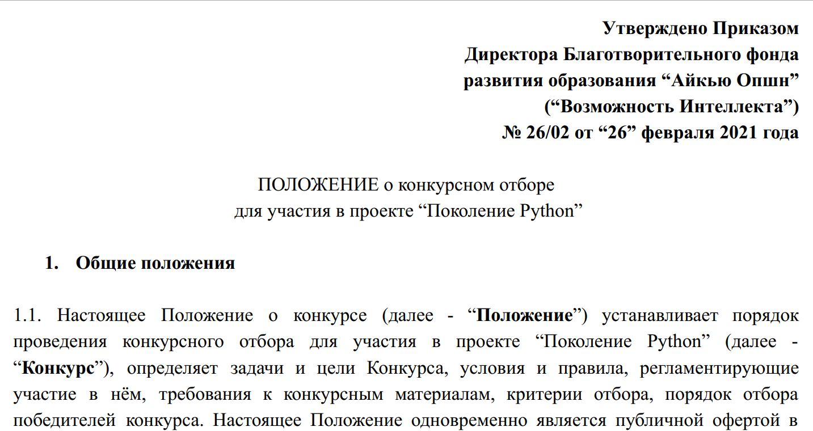
2020-2021 учебный год

Slide 4
Документы о сетевом взаимодействии МАОУ СОШ №2 и Благотворительным фондом развития образования “Айкью Опшн” (“Возможность Интеллекта”)
Лицензионное соглашение на использование ресурса от 01.09.2020 года
Заключение СПб АППО - программа Поколение Python
Дополнительная общеразвивающая программа «Python для начинающих»
Положение о конкурсном отборе для участия в проекте “Поколение Python”
Договор с Айкю ОПШН 22-23

Slide 5
2020-2021 учебный год

Slide 7
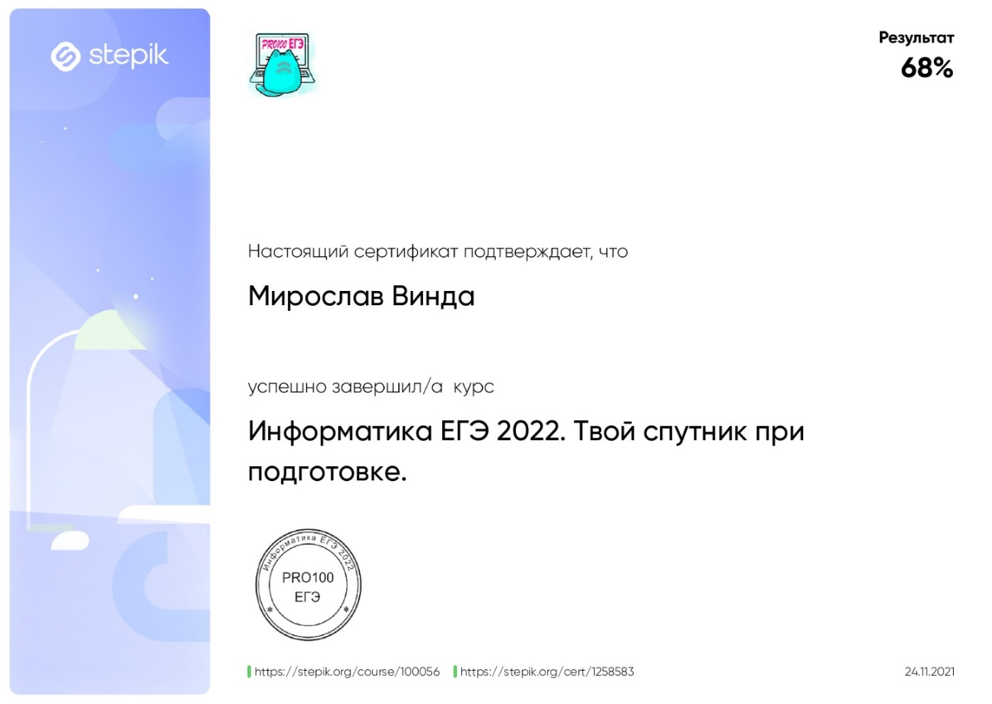
2021-2022 учебный год

Slide 8
2021-2022 учебный год

Slide 9
2021-2022 учебный год

Slide 10
2022-2023 учебный год

Slide 11
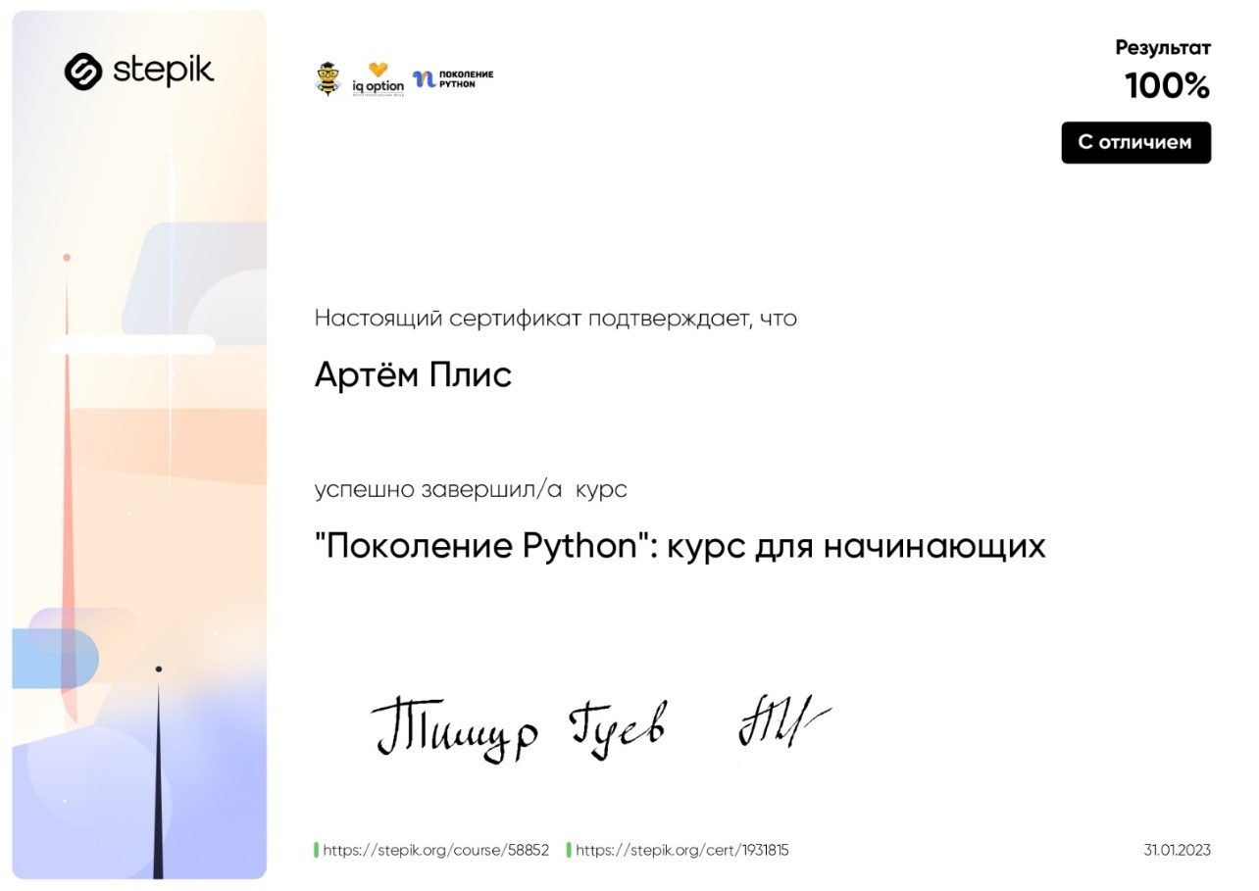
2022-2023 учебный год

Slide 12
2022-2023 учебный год

Slide 13
2022-2023 учебный год

Slide 14
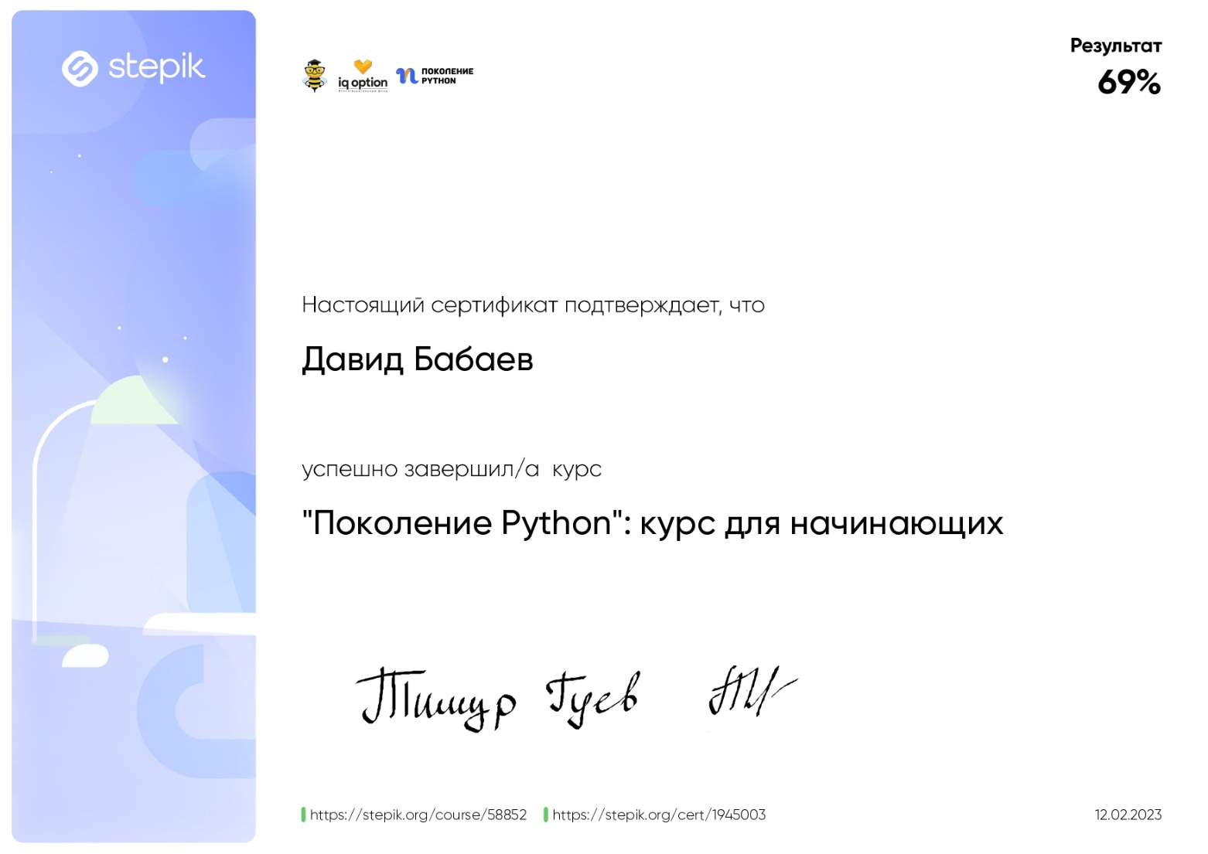
2022-2023 учебный год

Slide 15
Практикум по информатике.10 класс. (углубленный уровень)
Программа курса 1. Информация и информационные процессы 2. Кодирование информации 3. Логические основы компьютеров 4. Устройство компьютера 5. Программное обеспечение 6. Компьютерные сети 7. Алгоритмизация и программирование. Python 8. Решение вычислительных задач на компьютере 9. Информационная безопасность

Slide 16
Мои классы

Slide 18
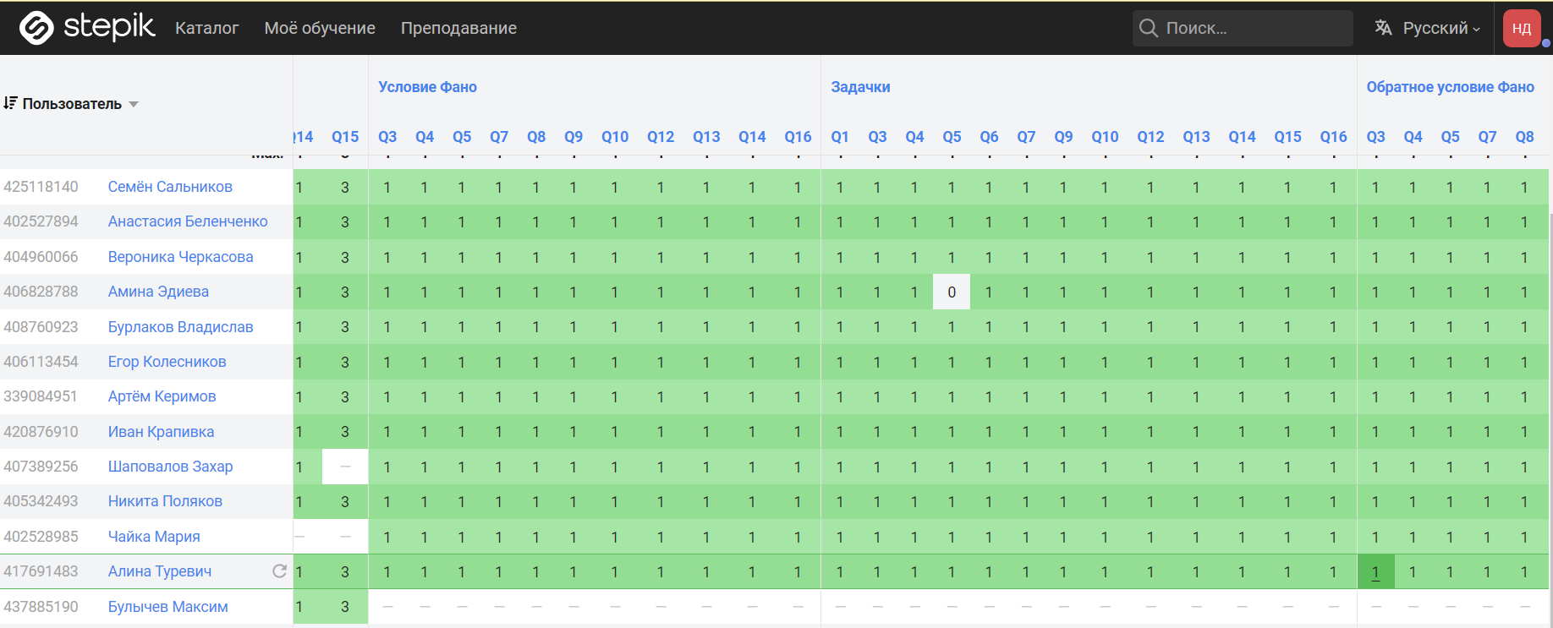
Контроль

Slide 19
Контроль

Slide 20
Для удобства работы учителя Благотворительный фонд развития образования “Айкью Опшн” (“Возможность Интеллекта”) предоставил презентации для проведения курса «Питон для начинающих», в которых расписана теория для каждого урока
Ссылка на скачивание уроков

Slide 21
Официальный сайт "Поколение Python"
Рады объявить, что у линейки курсов "Поколение Python" появился официальный сайт!
На нашем сайте вы можете:
узнать информацию обо всех текущих и будущих курсах линейки "Поколение Python"
получить скидку на покупку новых курсов
подписаться на рассылку актуальных новостей
получить доступ к дополнительным урокам
пройти небольшое тестирование для проверки собственных знаний
задать все оставшиеся у вас вопросы
Сайт доступен по адресу: https://pygen.ru/.

Slide 22
Дополнительные контакты:
профиль "Поколение Python" на степике: https://stepik.org/org/pygen
почта техподдержки: support@pygen.ru
Официальный telegram-канал "Поколение Python"
Рады объявить, что у линейки курсов "Поколение Python" появился официальный telegram-канал!
Узнавайте первыми о новых курсах, изучайте с нами программирование и язык Python, решайте новые задачи и заряжайтесь отличным настроением!
Прямая ссылка на канал: t.me/pygen_ru.

Slide 23
Лабужская Н.Д.
danilovna.8@mail.ru
8-918-452-00-43

Slide 24
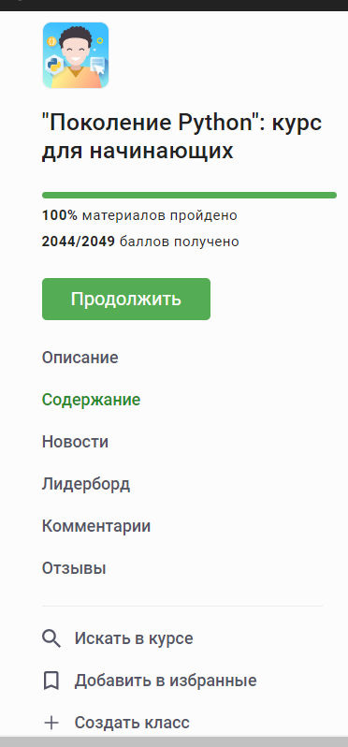
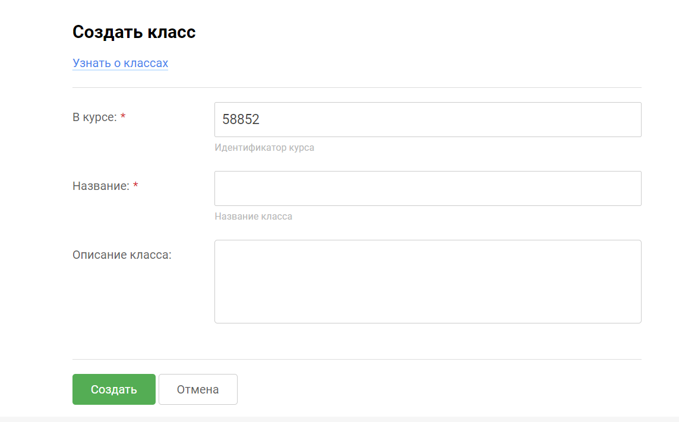
А теперь я попробую создать класс и вы выступите в роли учеников
Заходим в мое обучение.
Открываем нужный курс
Слева в меню есть значок +Создать класс
Даете название класса
Класс готов.
Затем ссылку отправляете удобным вам способом обучающимся
Класс готов! Можно работать

Slide 25
Спасибо за внимание!

